Slide 1

مراجعة
لدروس الفصل الأول
للصف عاشر

Slide 2
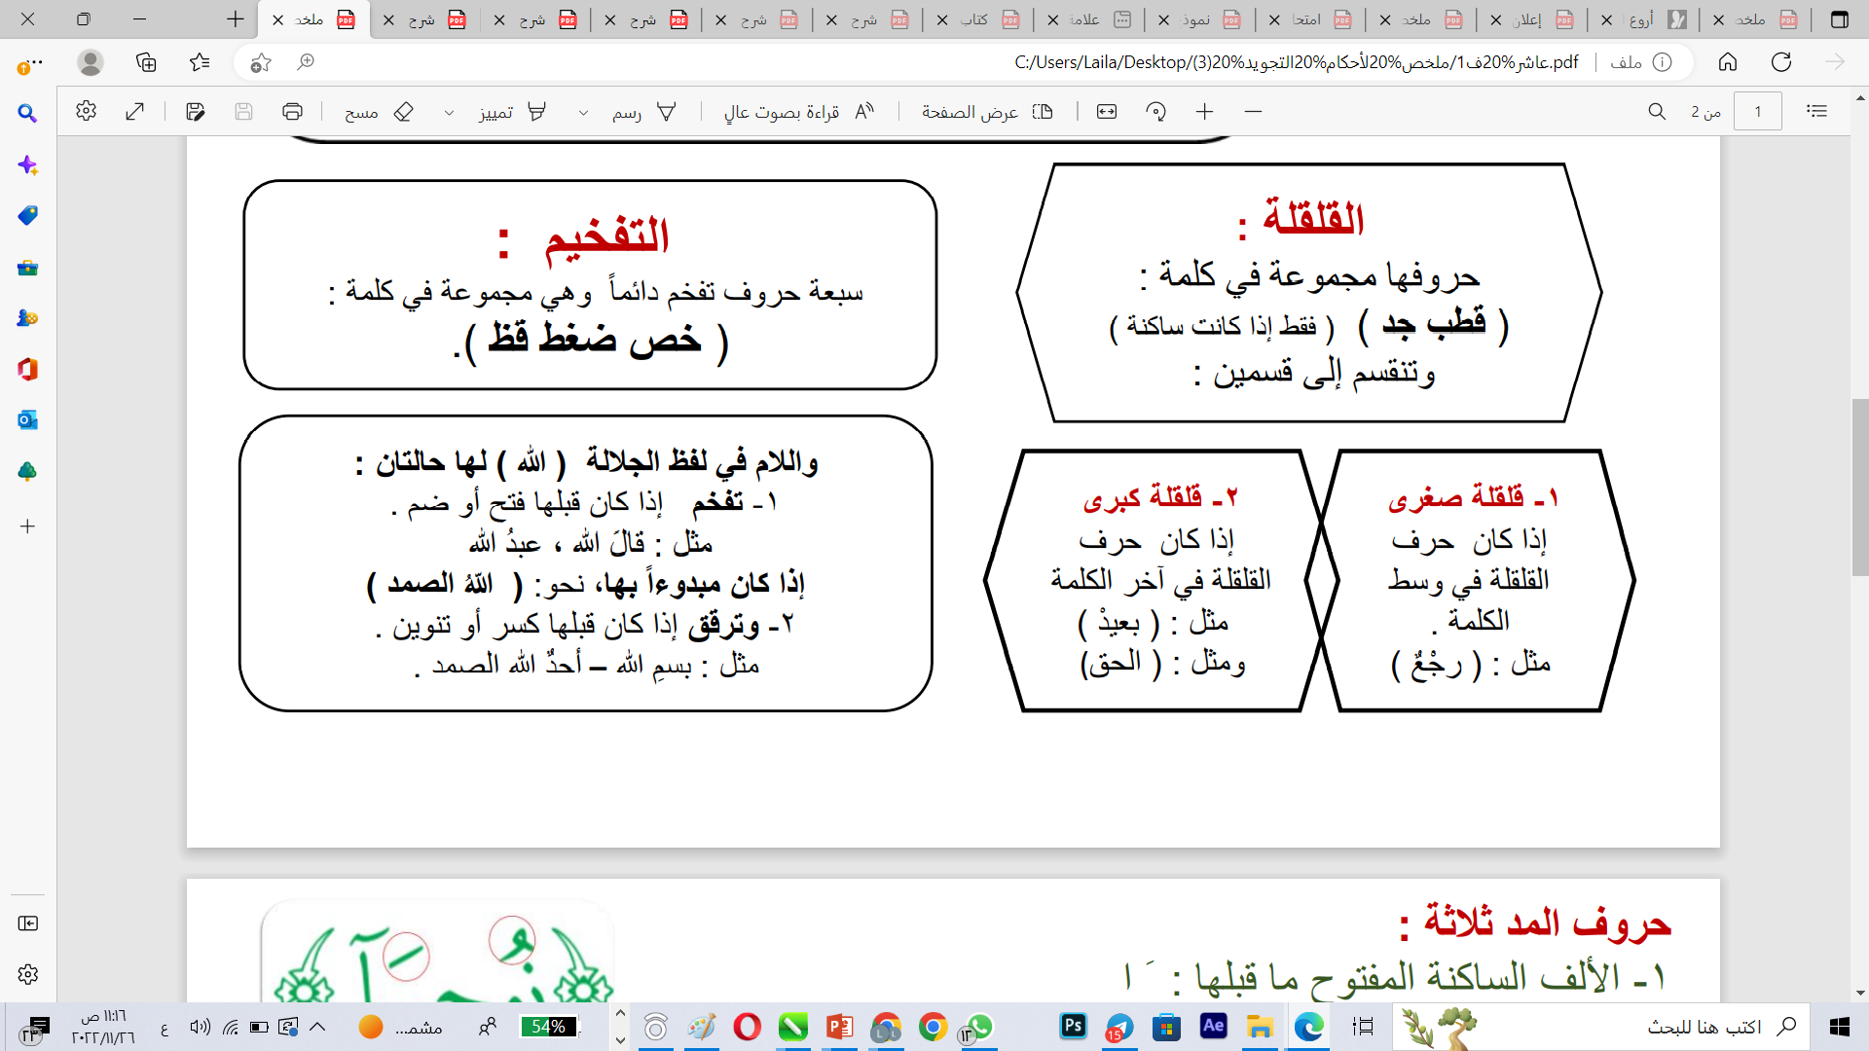
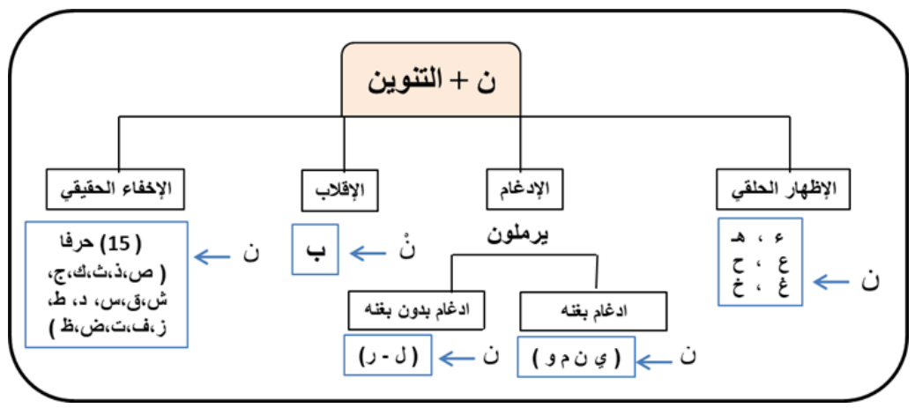
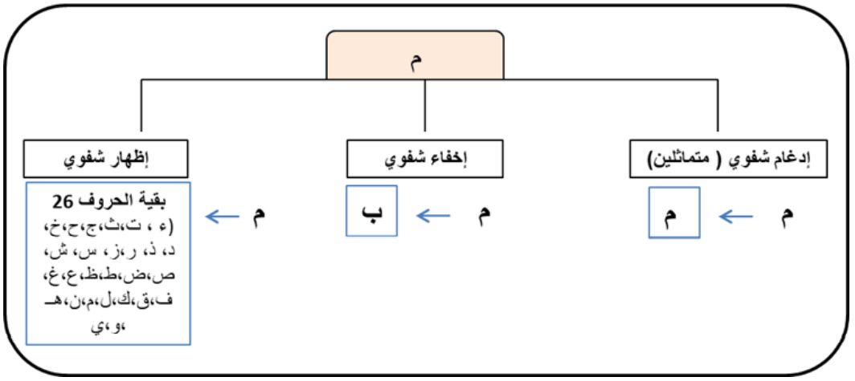

Slide 3
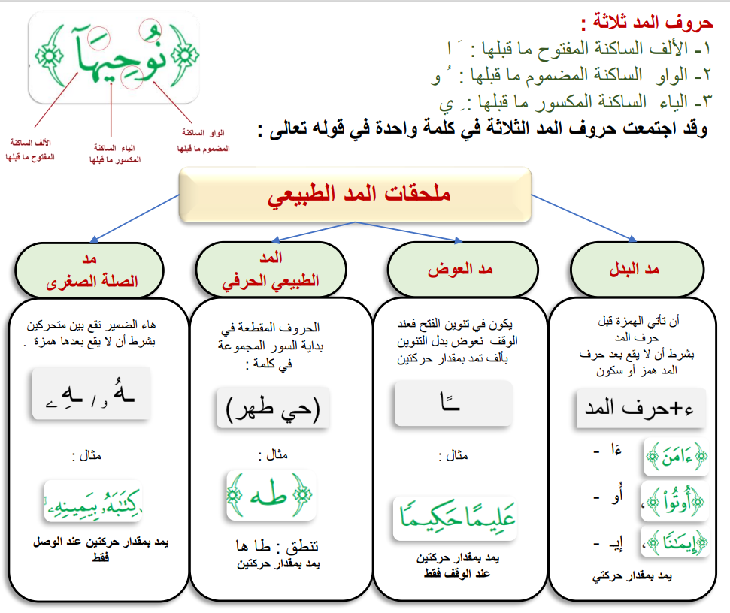

Slide 4
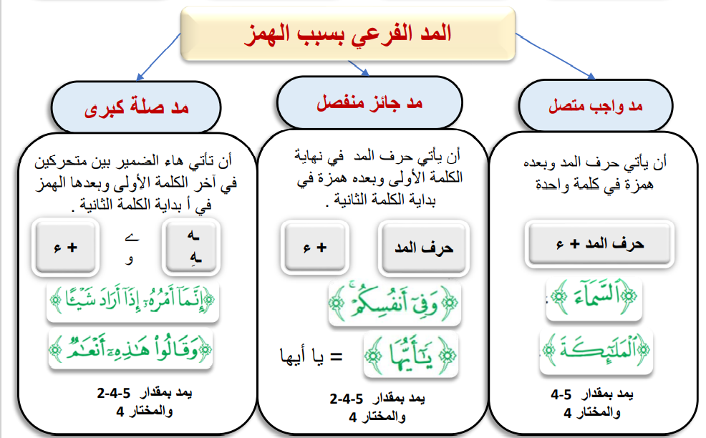

Slide 5
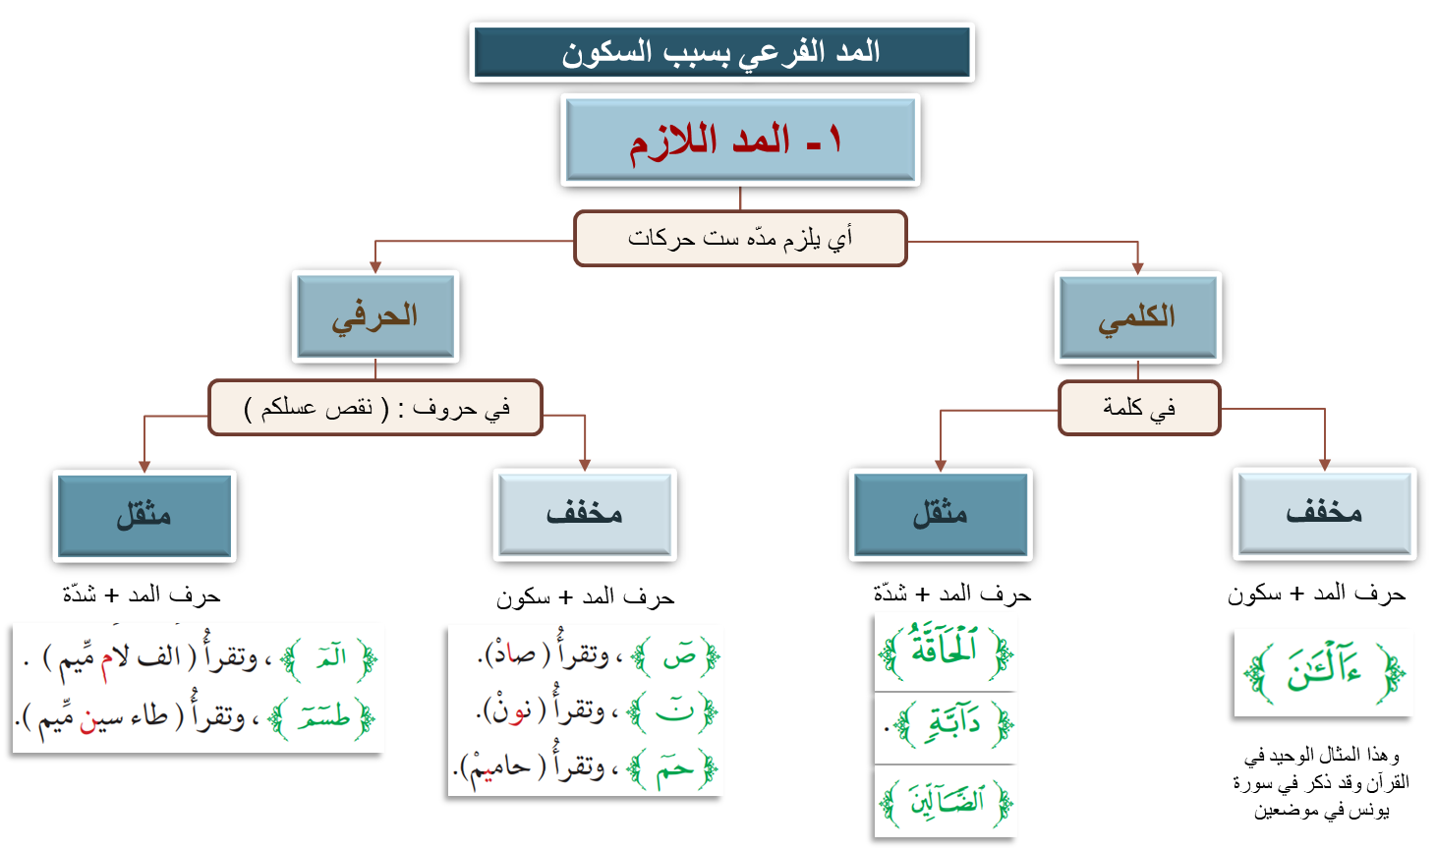

Slide 6
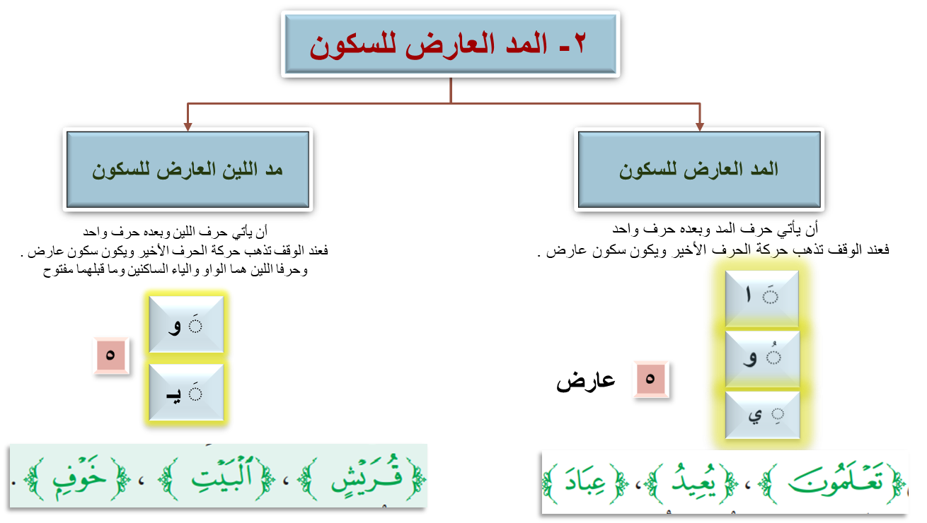
ورقة عمل أحكام المد : ( الطبيعي والفرعي )
https://www.liveworksheets.com/zh2861353lg
ورقة عمل أحكام التجويد : ( النون الساكنة والتنوين والميم الساكنة والقلقلة )
https://www.liveworksheets.com/fd1489372lq

Slide 7
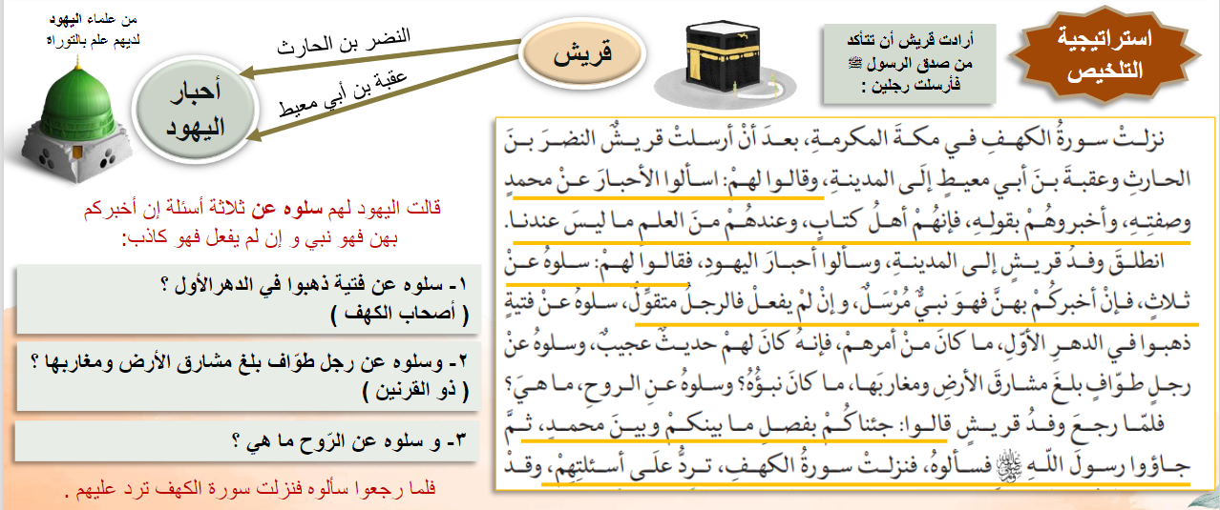
سورة الكهف

Slide 8
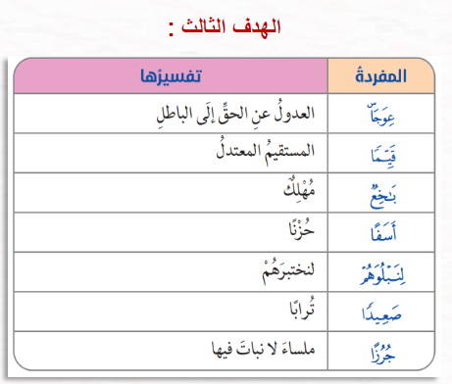

Slide 9
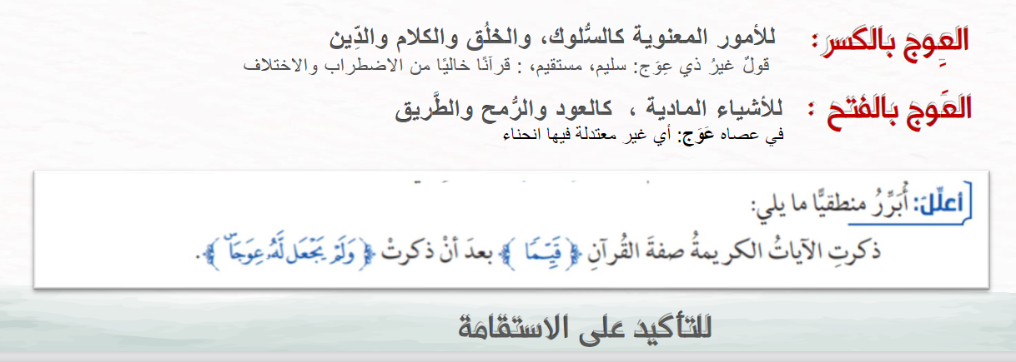

Slide 10
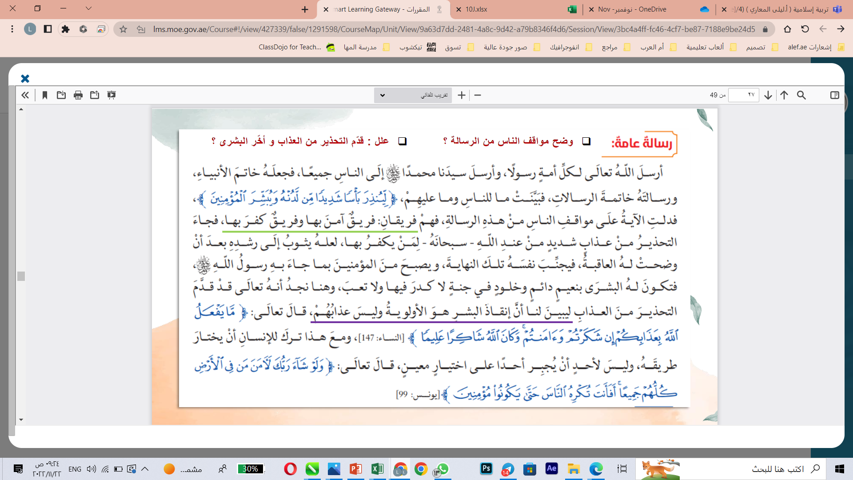
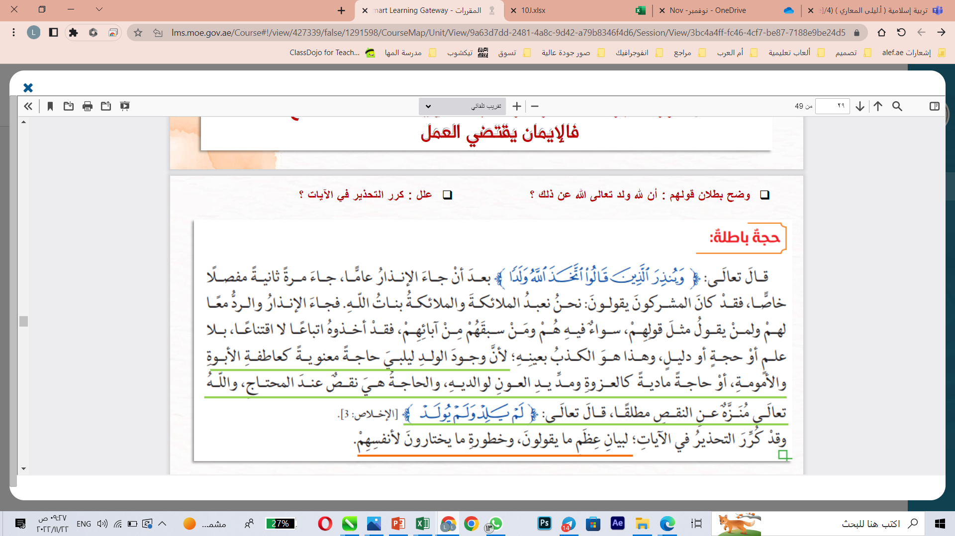
قَيِّمٗا لِّيُنذِرَ بَأۡسٗا شَدِيدٗا مِّن لَّدُنۡهُ وَيُبَشِّرَ ٱلۡمُؤۡمِنِينَ ٱلَّذِينَ يَعۡمَلُونَ ٱلصَّٰلِحَٰتِ أَنَّ لَهُمۡ أَجۡرًا حَسَنٗا (2 (
قَيِّمٗا لِّيُنذِرَ بَأۡسٗا شَدِيدٗا مِّن لَّدُنۡهُ وَيُبَشِّرَ ٱلۡمُؤۡمِنِينَ ٱلَّذِينَ يَعۡمَلُونَ ٱلصَّٰلِحَٰتِ أَنَّ لَهُمۡ أَجۡرًا حَسَنٗا (2) مَّٰكِثِينَ فِيهِ أَبَدٗا
(3) وَيُنذِرَ ٱلَّذِينَ قَالُواْ ٱتَّخَذَ ٱللَّهُ وَلَدٗا (

Slide 11
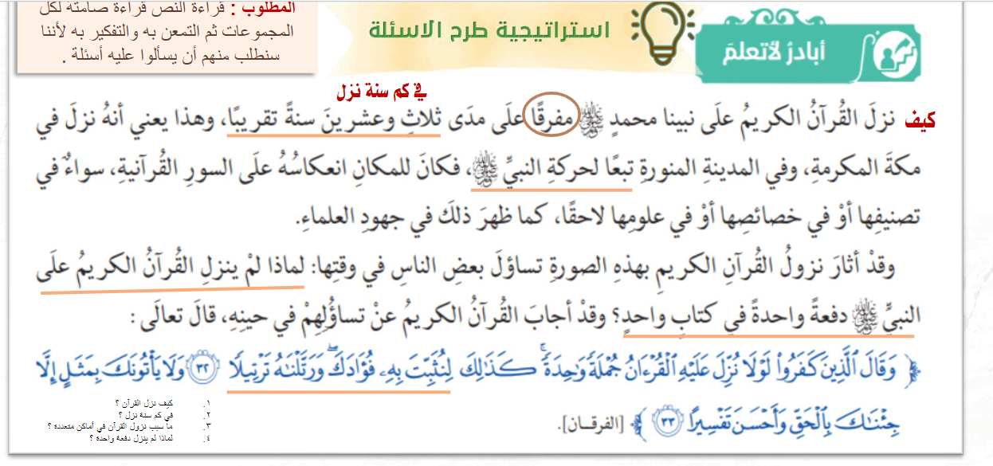
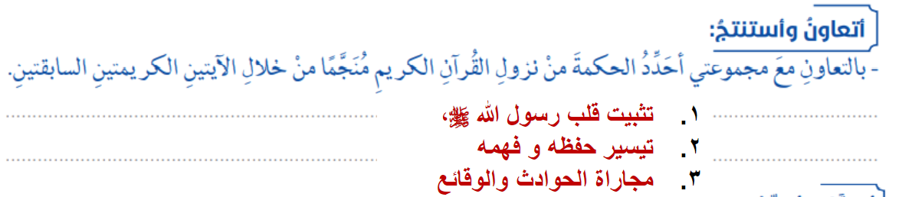

Slide 12
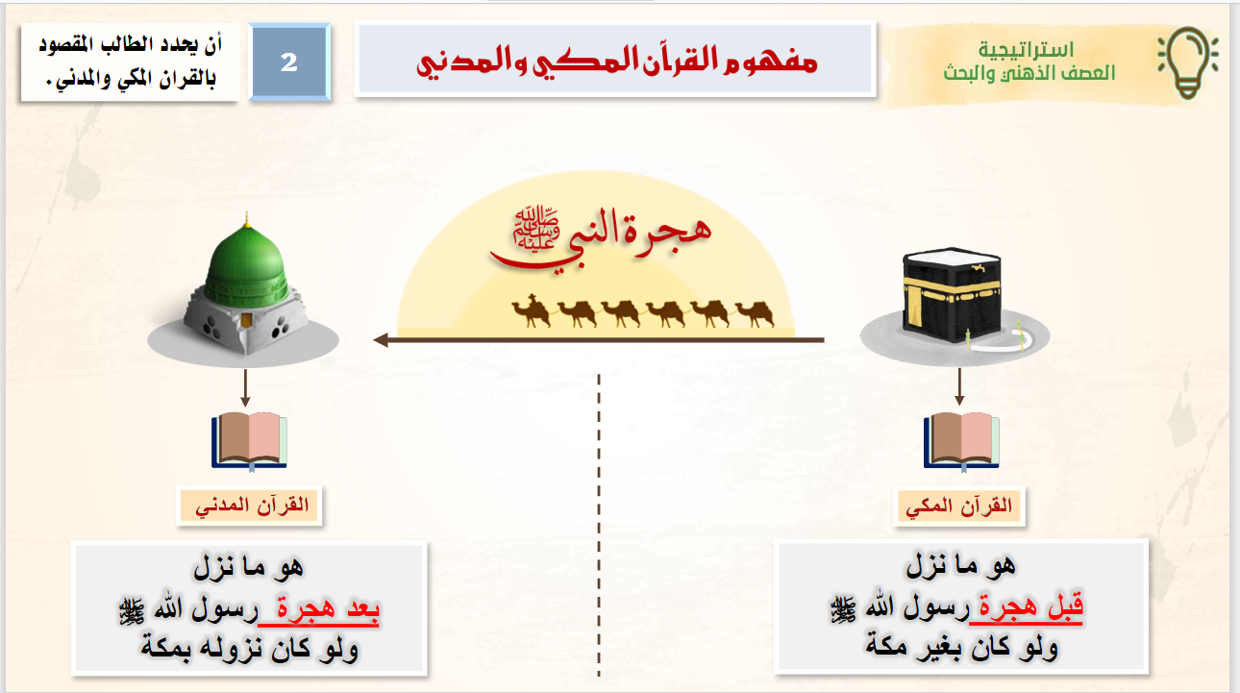

Slide 13

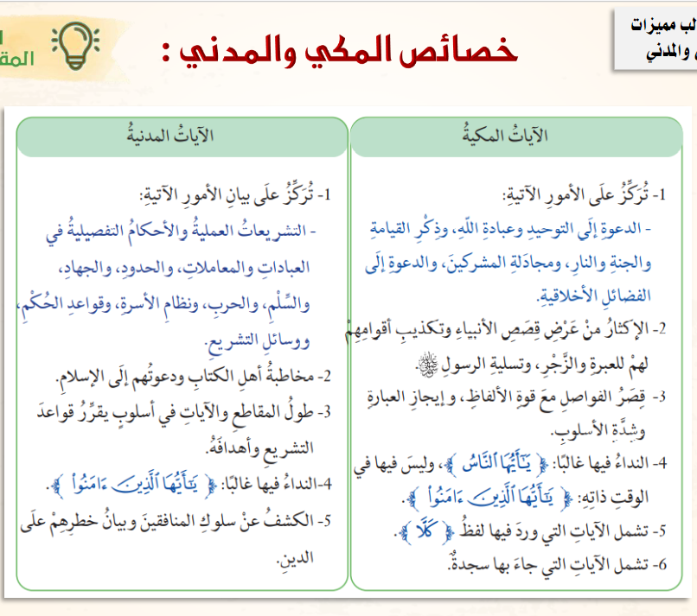

الشرح
هاجر الرسول ﷺ من مكة إلى المدينة
بعد أن فتح النبي ﷺ مكة دخل الناس في دين الله أفواجا إما رغبة أو خوفا أو تقليد لزعماءهم
فانقسم الناس إلى مؤمنين ومنافقين ظاهرهم الإيمان لذلك نجد أن السور المكية غالبا فيها النداء بـ( يا أيها الذين آمنوا )
أيضا السورة التي فيها ذكر المنافقين تكون مدنية
وكان اليهود في المدينة عندما هاجر النبي ﷺ إليها وبعد فتح مكة تفرغ الرسول ﷺ لقتال النصارى
لذا نجد أن الآيات التي تخاطب ( اليهود والنصارى ) والنداء فيها ( يا أهل الكتاب ) تكون السورة مدنية فأهل الكتاب هم اليهود والنصارى
أيضا بعد أن استقر الإيمان في قلوب الناس بدأت المرحلة الثانية وهي تعليمهم الدين فالآيات التي تشرح لنا أركان الإسلام العملية والمعاملات كالبيع والشراء ..الخ تكون السورة مدنية
أيضا بسبب الشرح والتفصيل تكون الآيات طويلة فتتميز الآيات المدنية بطول المقاطع قد يصل طولها تقريبا صفحة مثل آية الدين في البقرة .
كان الناس يعبدون الأصنام
فدعاهم النبي ﷺ إلى عبادة الله وحده وذكرهم بقصص الأقوام السابقة فسيهلكهم الله عز وجل كما أهلك الأقوام السابقة إن هم استمروا على الكفر وخوفهم بالقيامة والنار ورغبهم بالجنة لذلك الآيات التي تدعو للتوحيد والتي فيها ذكر أهوال يوم القيامة والجنة والنار والأمم السابقة كلها آيات مكية
والآيات المكية غالبا النداء فيها ( يا أيها الناس )
لأن الناس انقسموا إما مؤمن أو كافر وكلمة الناس نشمل الفريقين
وتتميز الآيات المكية بقصر الفواصل أي آياتها قصيرة أحياتا كلمة أو كلمتين
أيضا الآيات التي فيها كلمة ( كلا ) أو فيها سجدة .

Slide 14
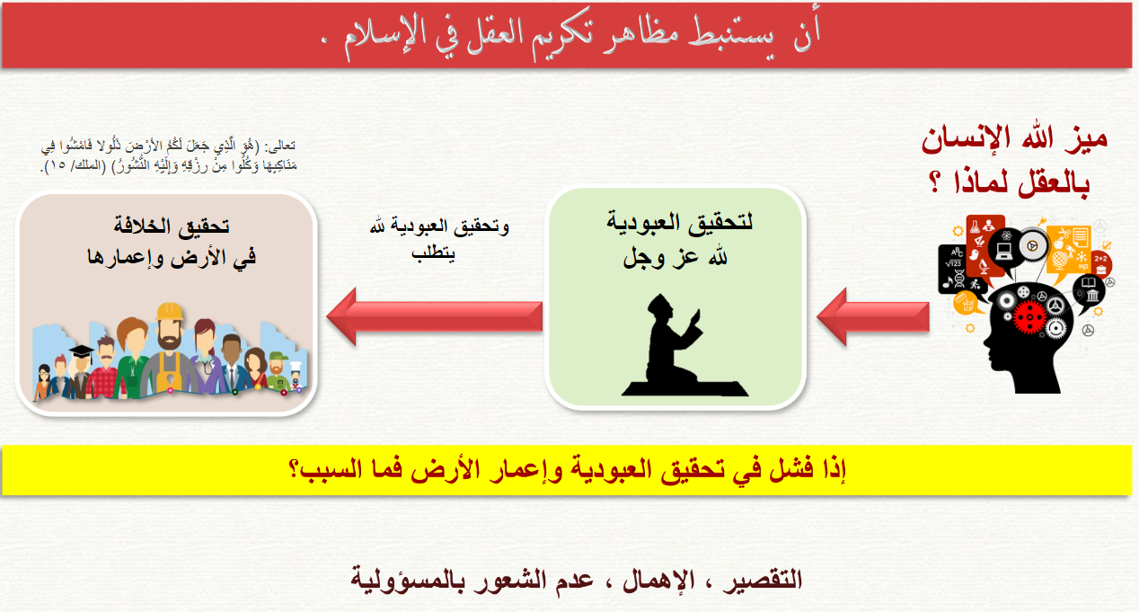

Slide 15
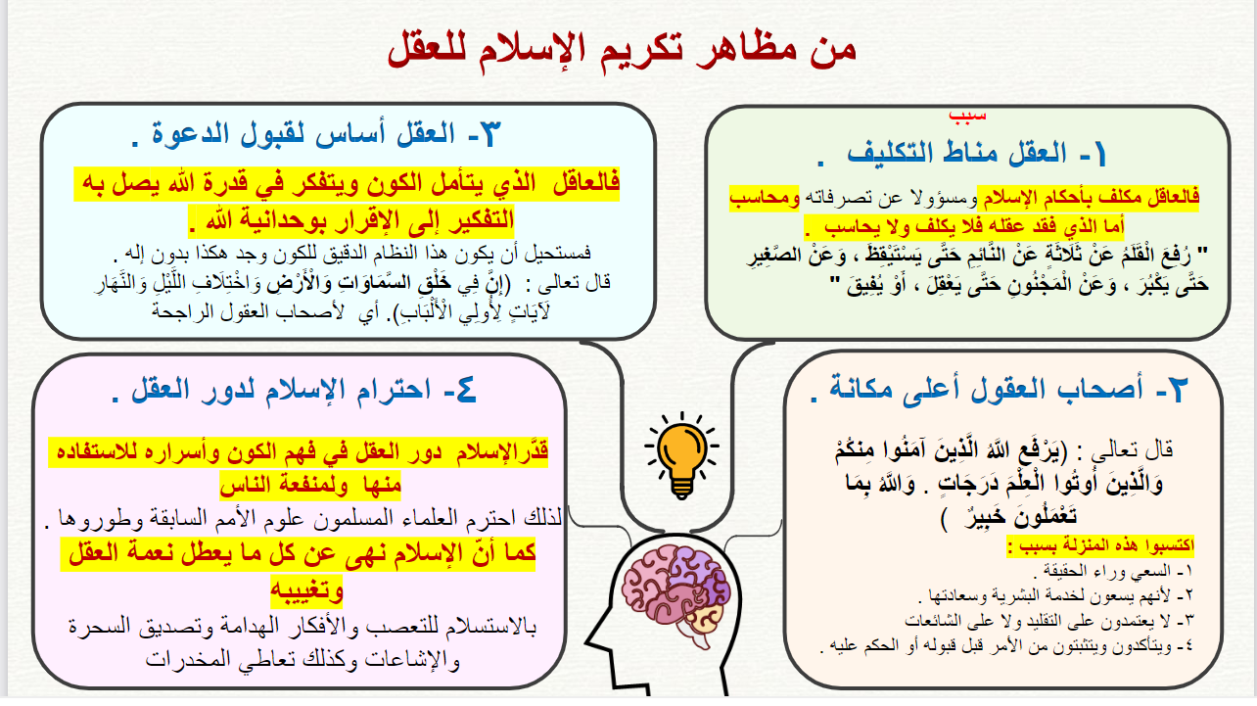

Slide 16
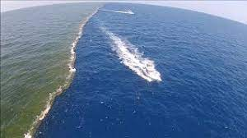
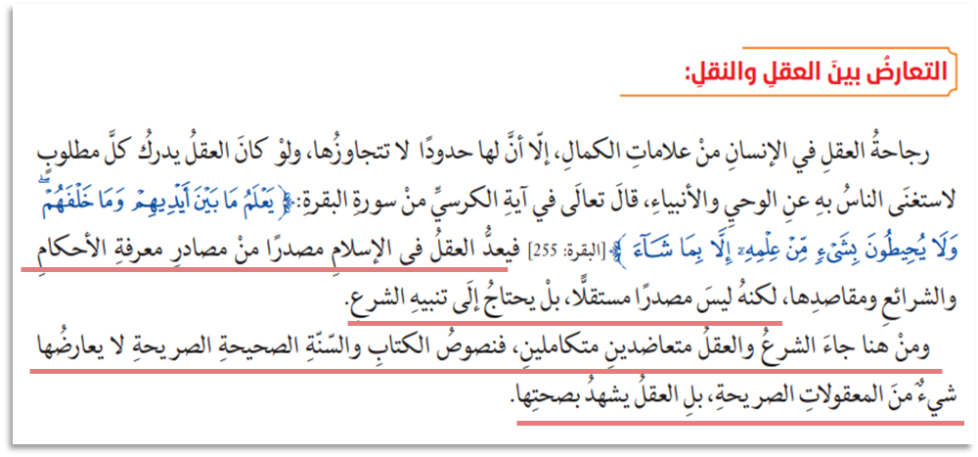


2- أن يوضح عدم التعارض بين النقل والعقل.
النقل يعني الشرع الإسلامي
= القرآن والسنة الصحيحة
العقل والنقل متعاضدين متكاملين
والعقل يشهد بصحة الشرع
العقل
الشرع
( القرآن والسنة )

Slide 17
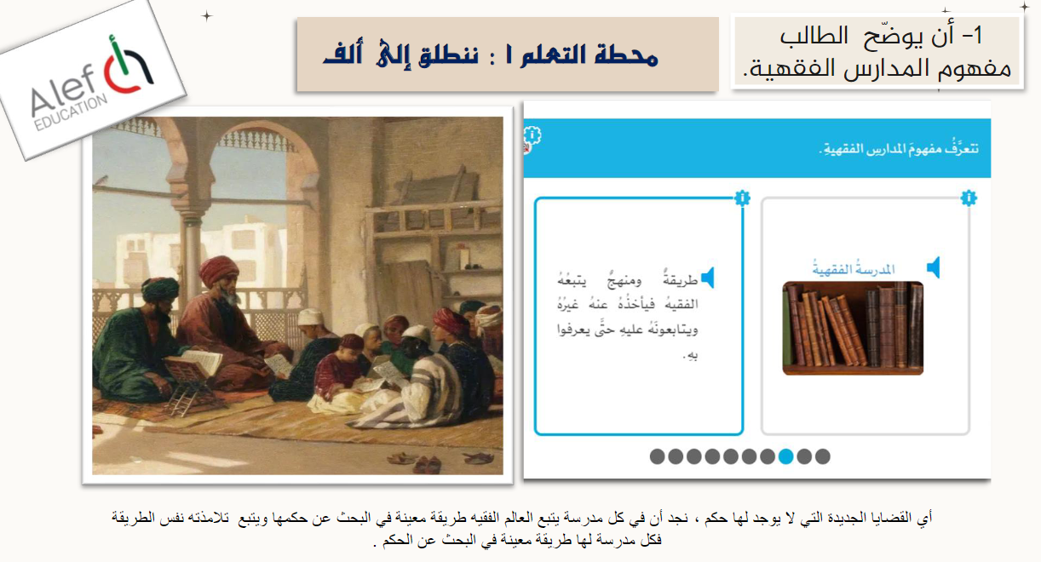

Slide 18
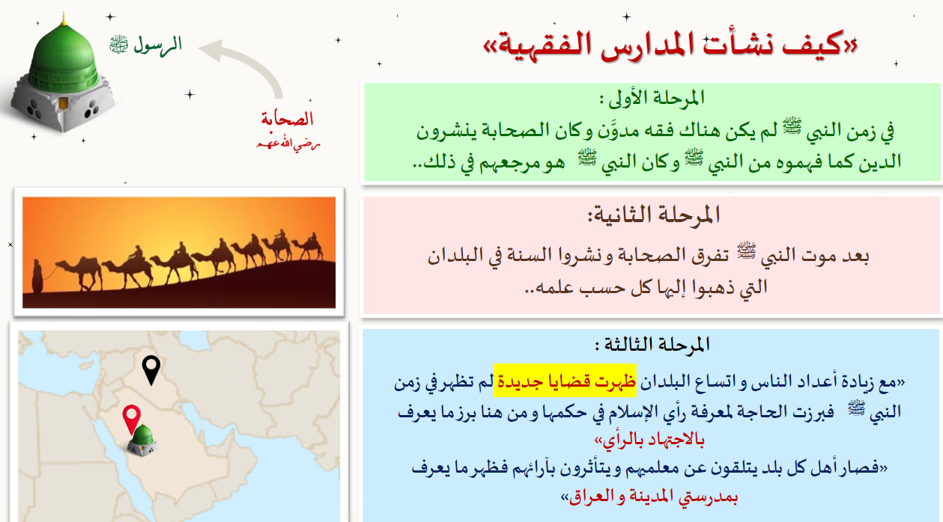

Slide 19
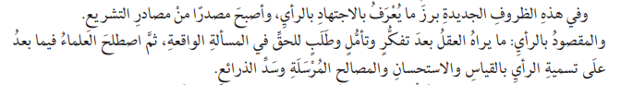
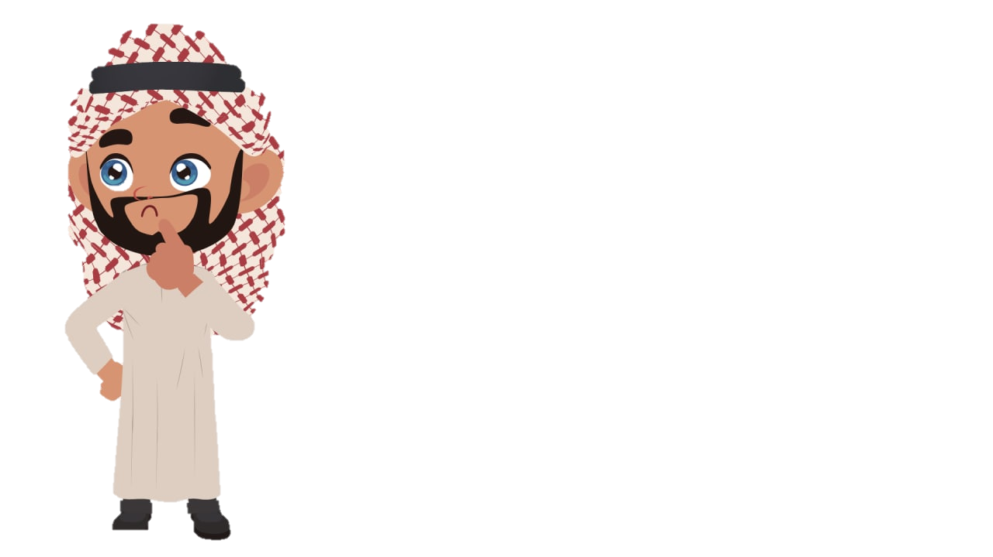

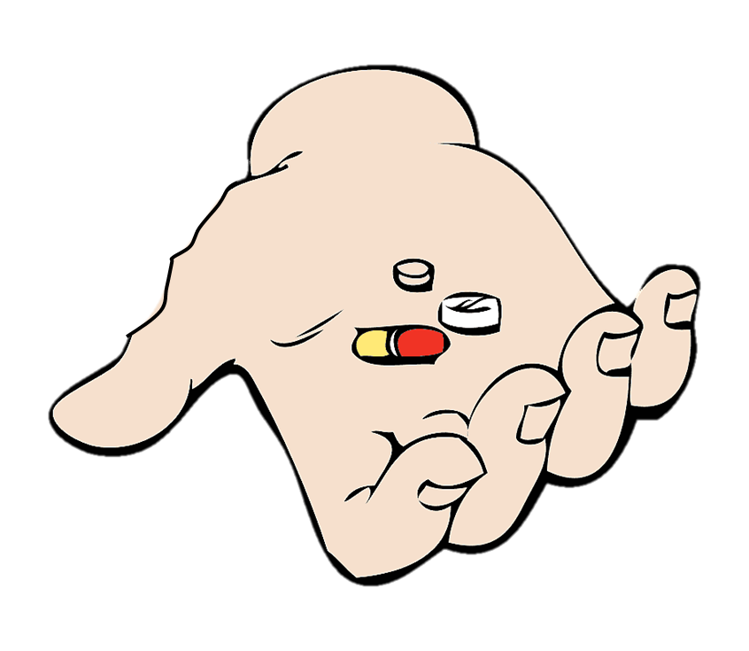
ما معنى الاجتهاد بالرأي ؟
المقصود بالرأي
ما يراه العقل بعد تأمل و طلب للحق في مسألة ما
و اصطلح العلماء على تسمية الرأي
بالقياس و الاستحسان والمصالح المرسلة و سد الذرائع
مثل قياس حكم المخدرات على حكم الخمرلاشتراكهما في العلة -الإسكار-، فتأخذ المخدرات نفس حكم الخمر -التحريم-.

Slide 20
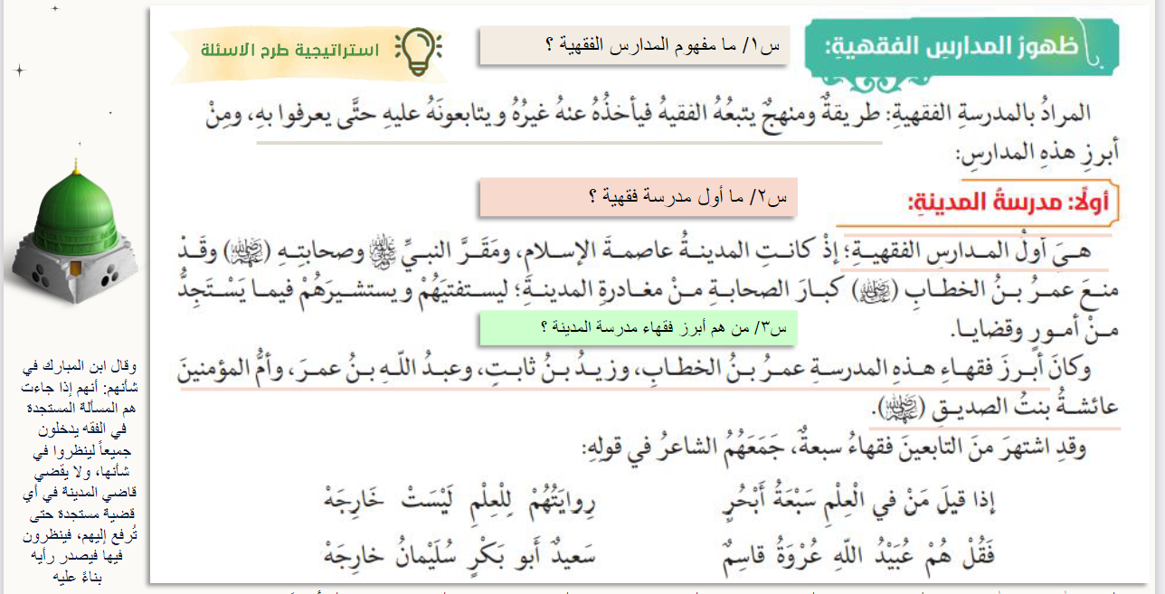

Slide 21
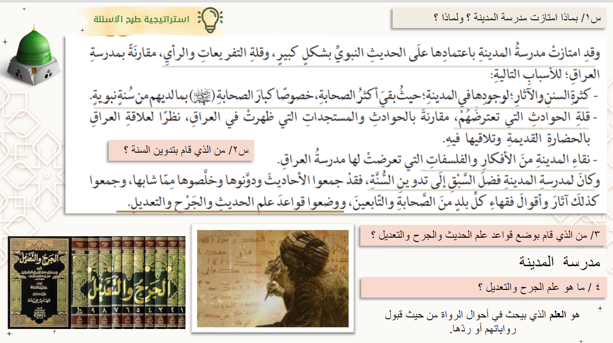

Slide 22
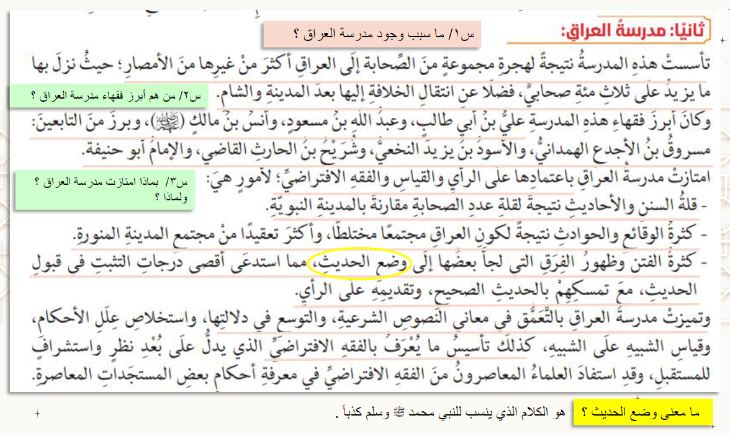

Slide 23
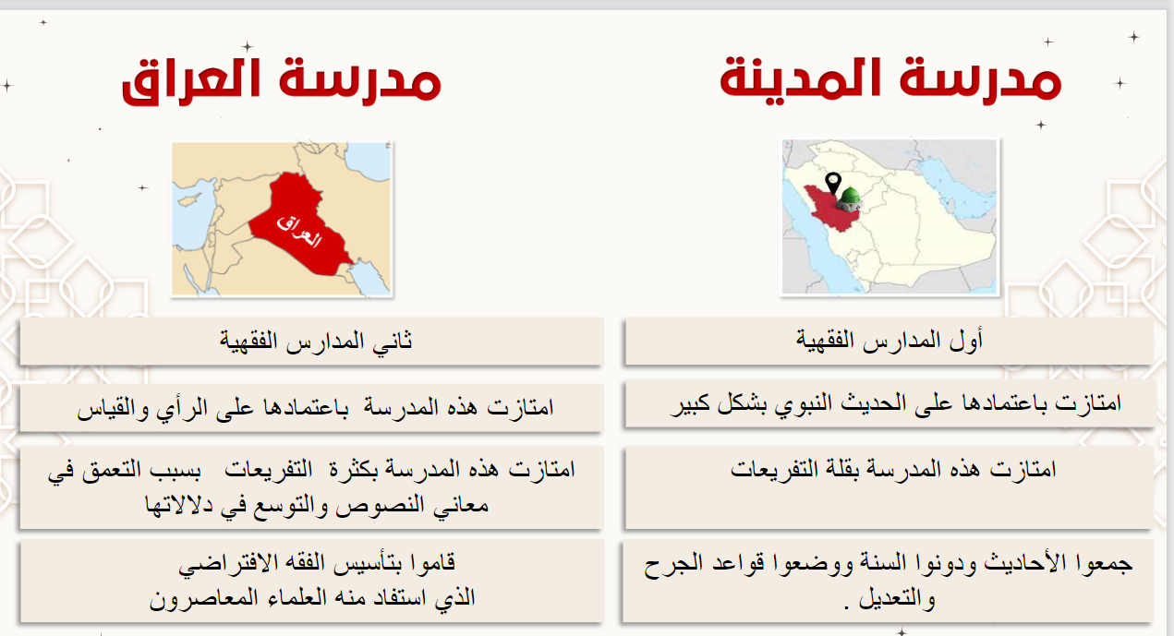
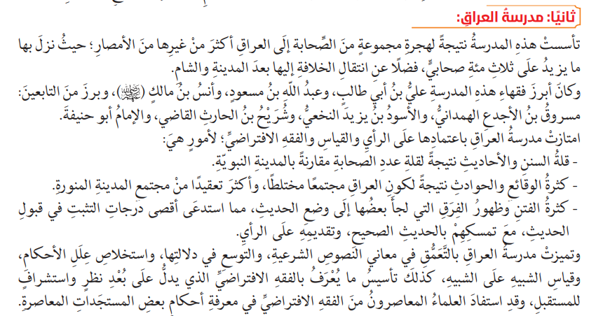
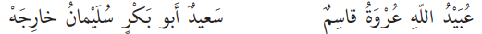
من الصحابة
من الصحابة
من التابعين
من التابعين

Slide 24
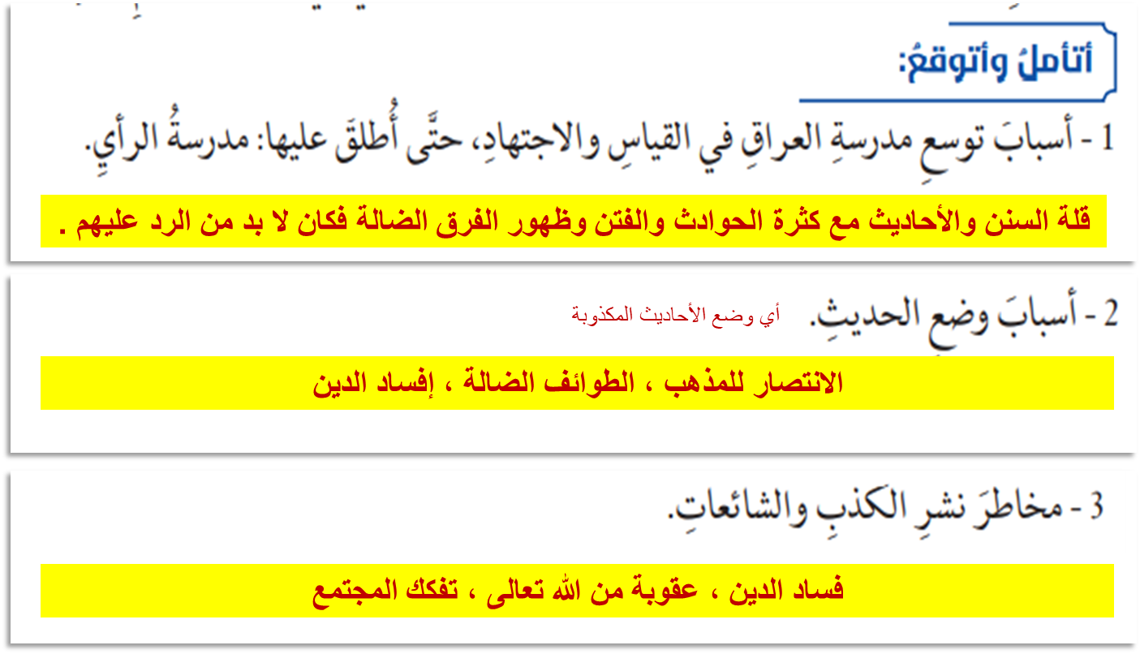
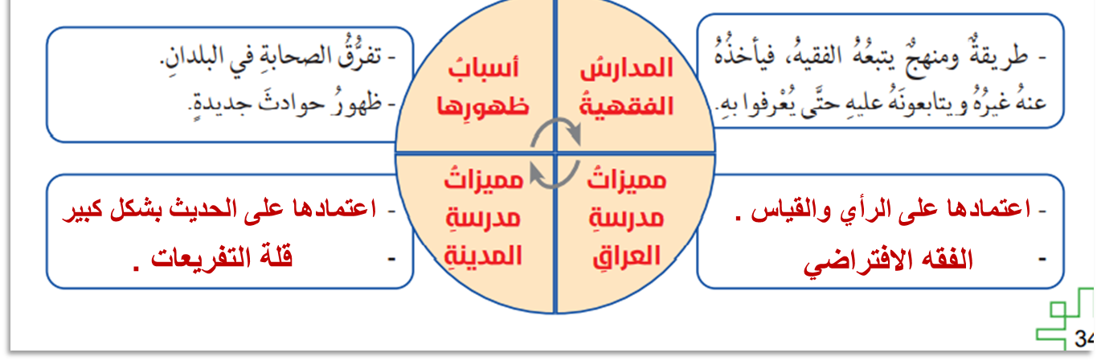

Slide 25
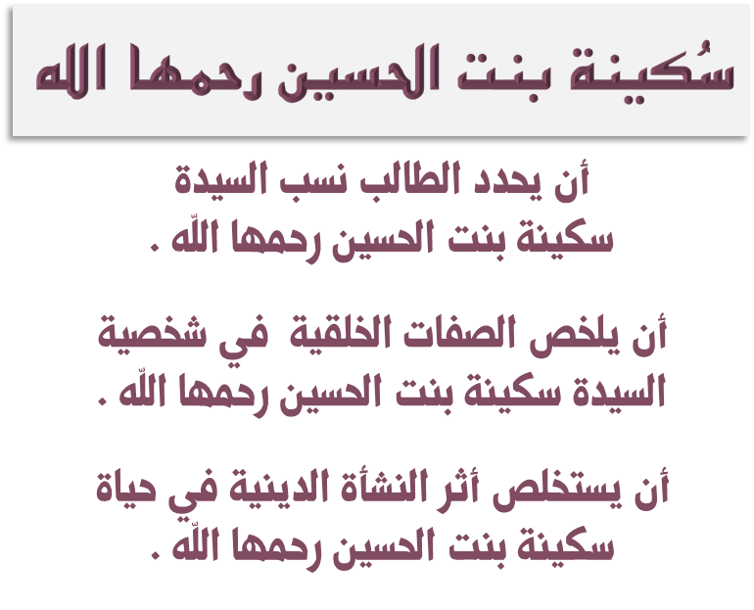
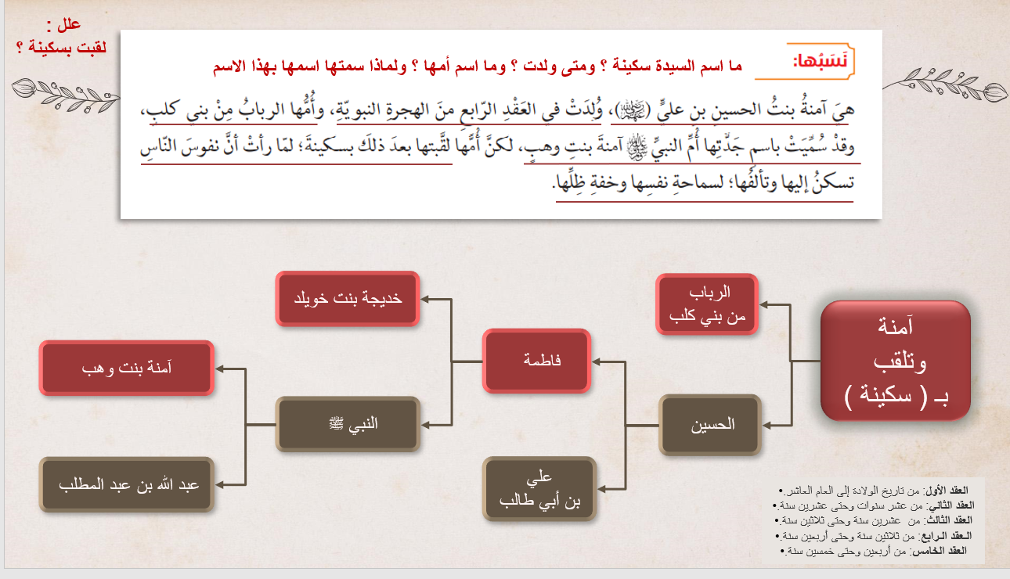

Slide 26
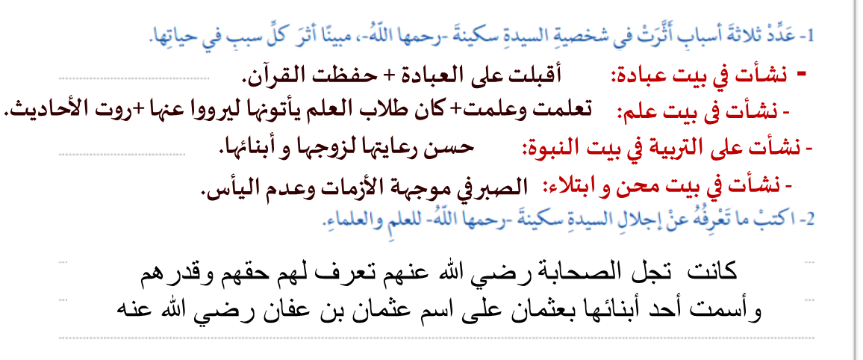
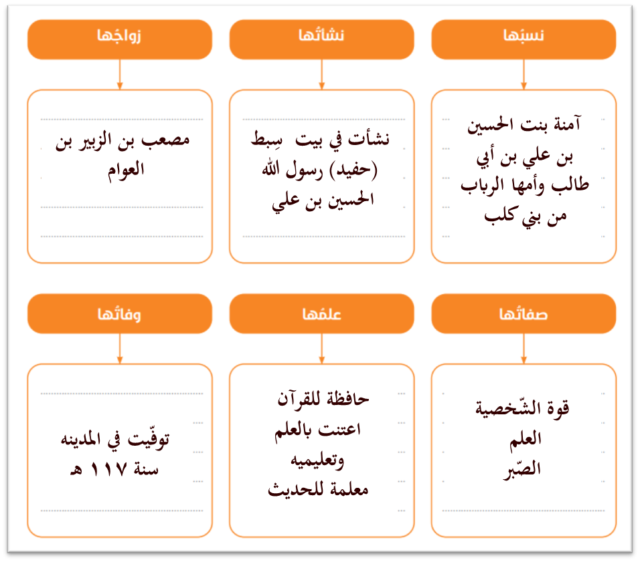

Slide 27
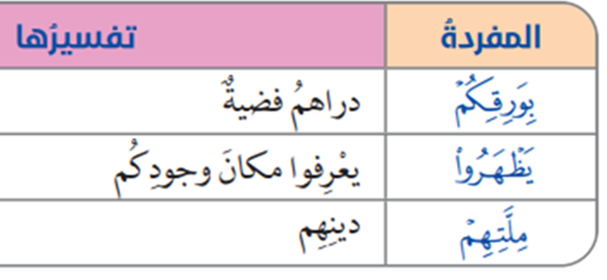

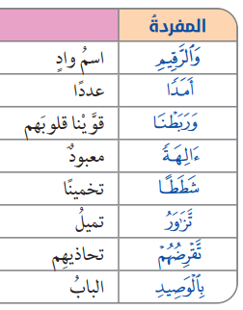
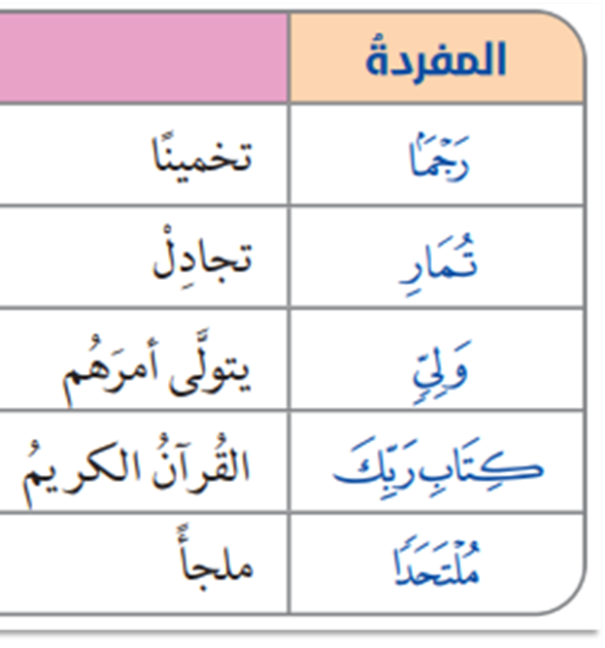
معناها

Slide 28
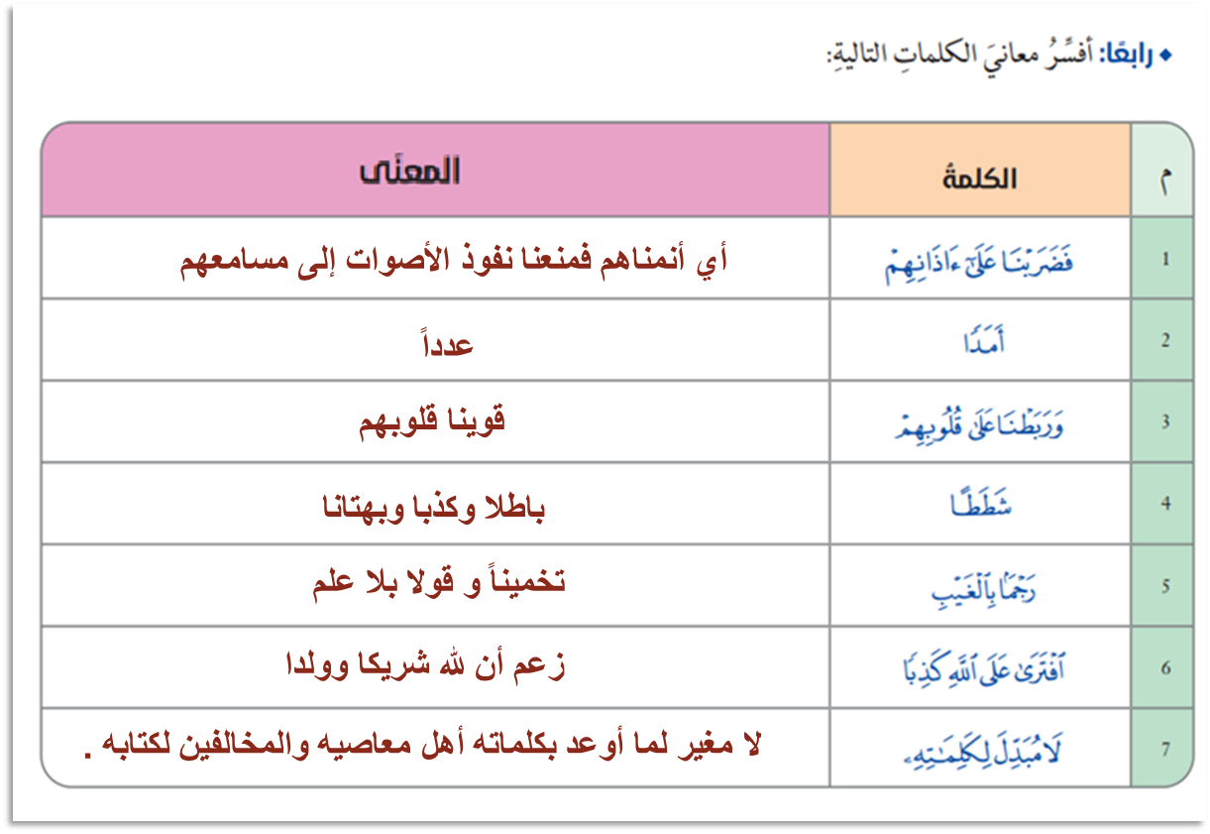

Slide 29
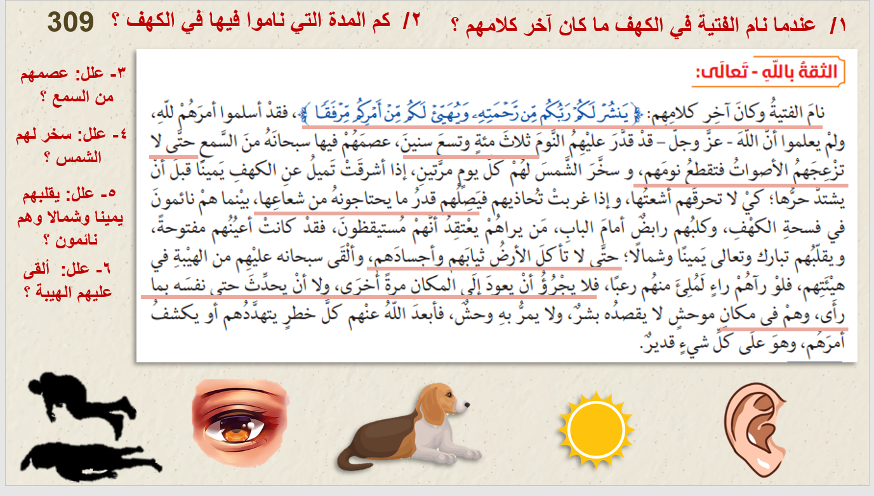

Slide 30
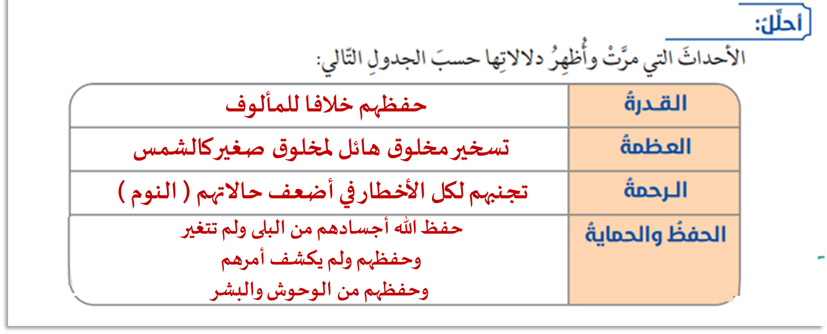
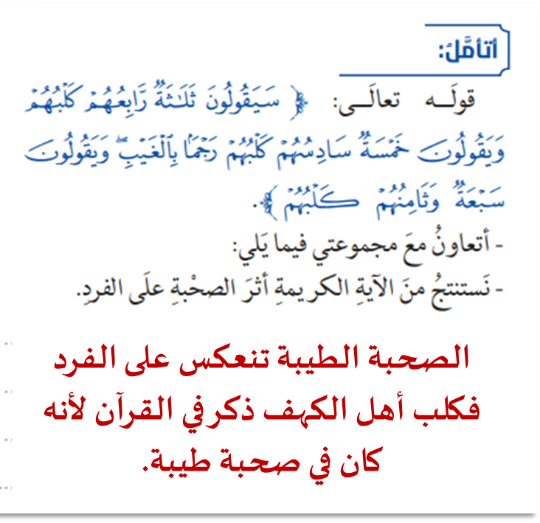
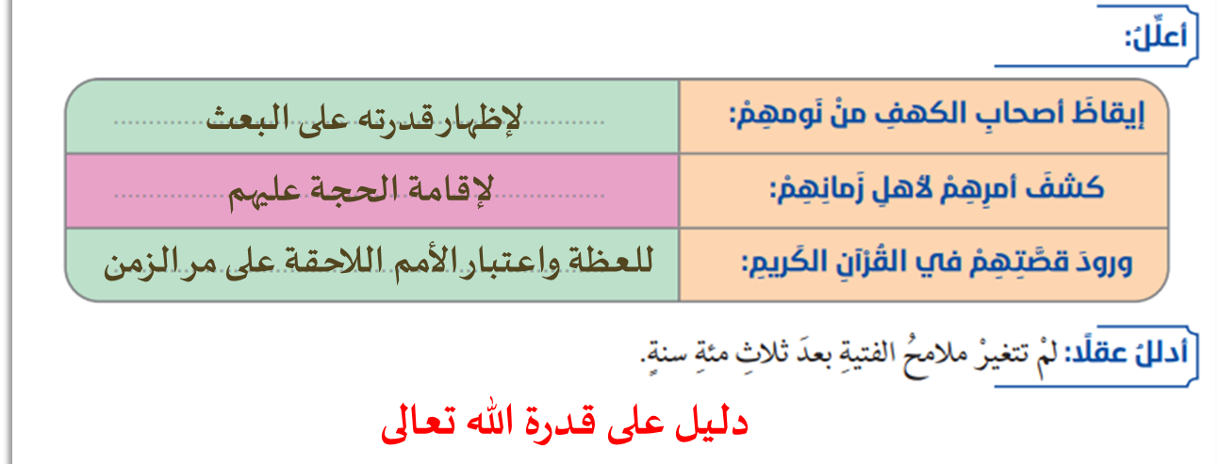

Slide 31
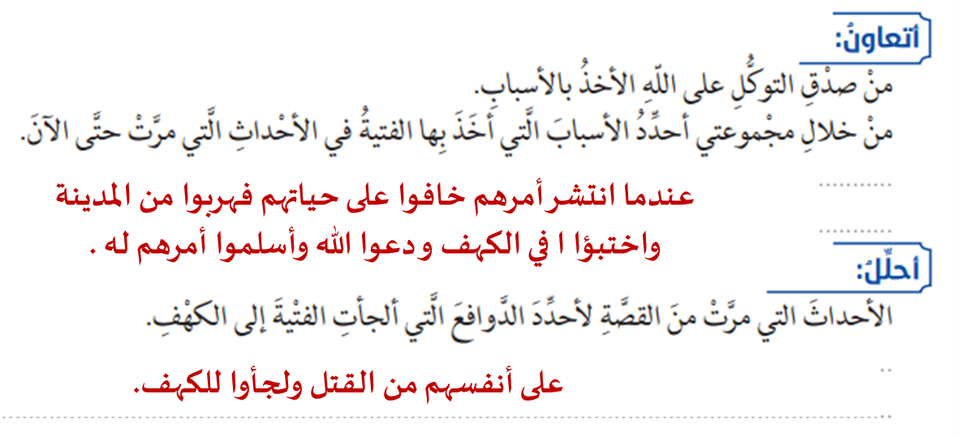
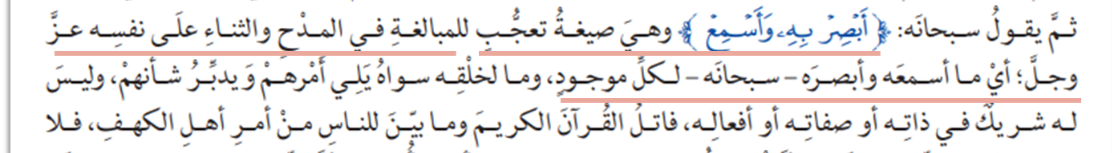

Slide 32
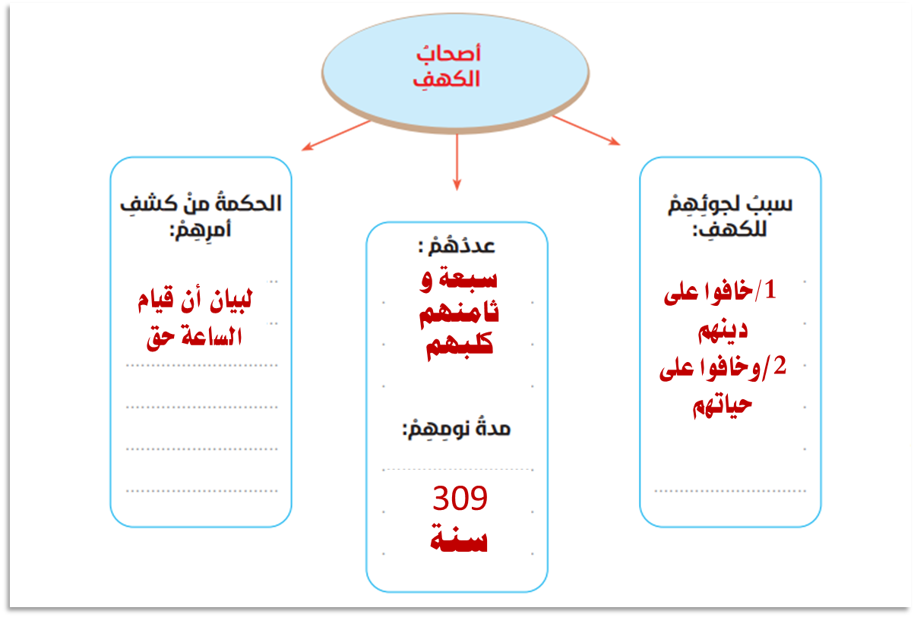
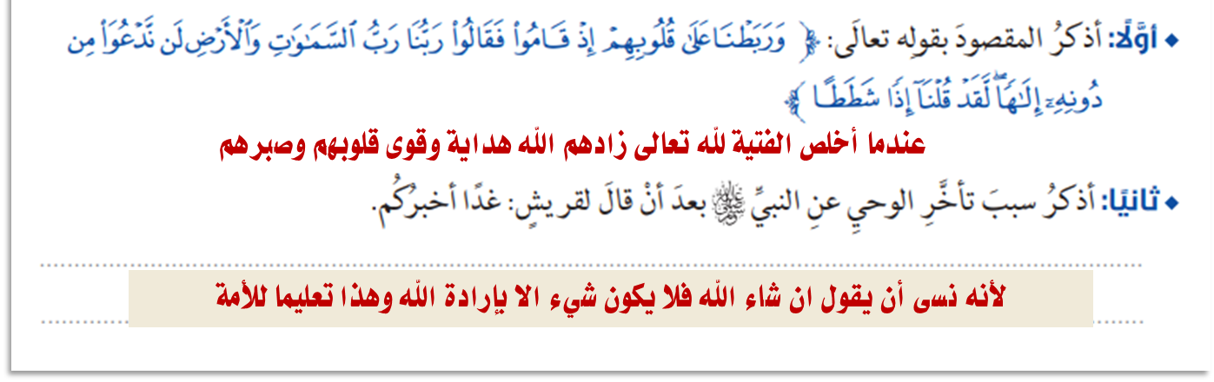

Slide 33
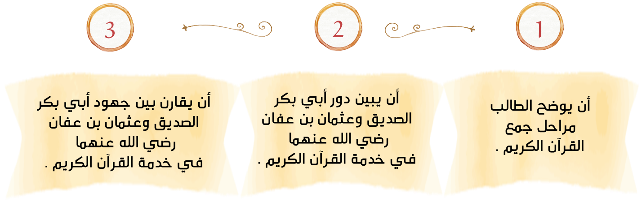



Slide 34



Slide 35


مالمقصود بمعارضة جبريل للنبي ﷺ بالقرآن
أي مراجعة النبي القرآن مع جبريل عل قراءة النبي ﷺ القرآن على جبريل ، وقراءة جبريل على النبي ﷺ ،
والعرضة الاخيرة هي التي تلا فيها الرسول ﷺ على جبريل ما نزل عليه من آيات بالترتيب الذي كان يعلمه اياه وقت نزول الوحي.
وكانت العرضة الاخيرة في السنة العاشرة من الهجرة، عارضه جبريل مرتين متتالتين بترتيب السور والايات.
وقد كان جبريل يستعرض ما أقرأه لرسول الله ﷺ كل عام في شهر رمضان، حتى كانت هذه الاخيرة قبل وفاة الرسول ﷺ.
وهذه العرضة الاخيرة هي الموجودة حاليًا في المصاحف حيث ثبتت هذه أثناء جمع القرآن بعد أن تم الاستعانة بزيد بن ثابت الذي حضر العرضة الاخيرة مع الرسول.

Slide 36






Slide 37





Slide 38



Slide 39


Slide 40


Slide 41


Slide 42


Slide 43


Slide 44
صل بين خاصية التفكير المنهجي في الإسلام والدليل المناسب الذي يؤكد عليها :
التفكير تحكمه الأخلاق فليس لأحد أن ينسب لنفسه ما ليس له .
يقدر الإسلام التفكير الإيجابي
التفكير من الطرق التي تؤدي إلى معرفة الله وخشيته .
التفكير عبادة بمفهومه العام يؤجر الإنسان على ذلك
" وَيَتَفَكَّرُونَ فِي خَلْقِ السَّمَاوَاتِ وَالْأَرْضِ رَبَّنَا مَا خَلَقْتَ هَٰذَا بَاطِلًا سُبْحَانَكَ فَقِنَا عَذَابَ النَّارِ "
لَا تَحْسَبَنَّ الَّذِينَ يَفْرَحُونَ بِمَا أَتَوا وَّيُحِبُّونَ أَن يُحْمَدُوا بِمَا لَمْ يَفْعَلُوا فَلَا تَحْسَبَنَّهُم بِمَفَازَةٍ مِّنَ الْعَذَابِ ۖ وَلَهُمْ عَذَابٌ أَلِيمٌ
حديث (إذا هم عبدي بحسنة فاكتبوها له حسنة فإن عملها فاكتبوها له بعشر أمثالها).
إِنَّمَا يَخْشَى اللَّهَ مِنْ عِبَادِهِ الْعُلَمَاءُ

Slide 45
صل بين خاصية التفكير المنهجي في الإسلام والدليل المناسب الذي يؤكد عليها :
التفكير في الإسلام موضوعي يتحرى الحقيقة ويتجنب تأثير الهوى والعاطفة عليه فحذر من اتّباع الظن الوهمي والتخمين
التفكير في الإسلام موضوعي يتحرى الحقيقة ويتجنب تأثير الهوى والعاطفة عليه فنهى عن التعصّب للرأي .
التفكير في الإسلام شمولي ومتوازن
التفكير في الإسلام إيجابي فلا يأس ولا إحباط ولا إتكالية .
التفكير تحكمه الأخلاق فيحترم علوم الآخرين ويقدر جهودهم
قُلْ يَا عِبَادِيَ الَّذِينَ أَسْرَفُوا عَلَىٰ أَنفُسِهِمْ لَا تَقْنَطُوا مِن رَّحْمَةِ اللَّهِ ۚ إِنَّ اللَّهَ يَغْفِرُ الذُّنُوبَ جَمِيعًا ۚ إِنَّهُ هُوَ الْغَفُورُ الرَّحِيمُ
وَمَا يَتَّبِعُ أَكْثَرُهُمْ إِلَّا ظَنًّا ۚ إِنَّ ٱلظَّنَّ لَا يُغْنِى مِنَ ٱلْحَقِّ شَيْـًٔا ۚ إِنَّ ٱللَّهَ عَلِيمٌۢ بِمَا يَفْعَلُونَ
أَفَرَأَيْتَ مَنِ اتَّخَذَ إِلَٰهَهُ هَوَاهُ وَأَضَلَّهُ اللَّهُ عَلَىٰ عِلْمٍ وَخَتَمَ عَلَىٰ سَمْعِهِ وَقَلْبِهِ وَجَعَلَ عَلَىٰ بَصَرِهِ غِشَاوَةً
إن لربك عليك حقاً، ولنفسك عليك حقاً، ولعينك عليك حقاً، ولزوجك عليك حقاً، ولضيفك عليك حقاً، فأعط كل ذي حق حقه
« لقد هَمَمْتُ أن أنهى عن الْغِيلَةِ، فَنَظَرْتُ في الروم وفارس، فإذا هم يُغِيلُونَ أولادهم، فلا يضر أولادهم ذلك شيئا»

Slide 46


Slide 47


Slide 48

أحمد

Slide 49


Slide 50



Slide 51


Slide 52


Slide 53




Slide 54



Slide 55




Slide 56


Slide 57



Slide 58



Slide 59


Slide 60





Slide 61


Slide 62


